Slide 1

Notes:
func_about

Slide 2

Notes:
func_bootorder

Slide 3

Notes:
func_bootorder#

Slide 4

Notes:
func_csr_rotate

Slide 5

Notes:
func_exit

Slide 6
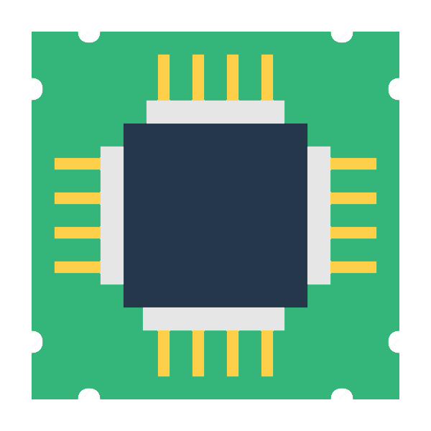
Notes:
func_firmware

Slide 7

Notes:
func_hidden

Slide 8

Notes:
func_install

Slide 9

Notes:
func_reset

Slide 10

Notes:
func_shutdown

